Slide 1
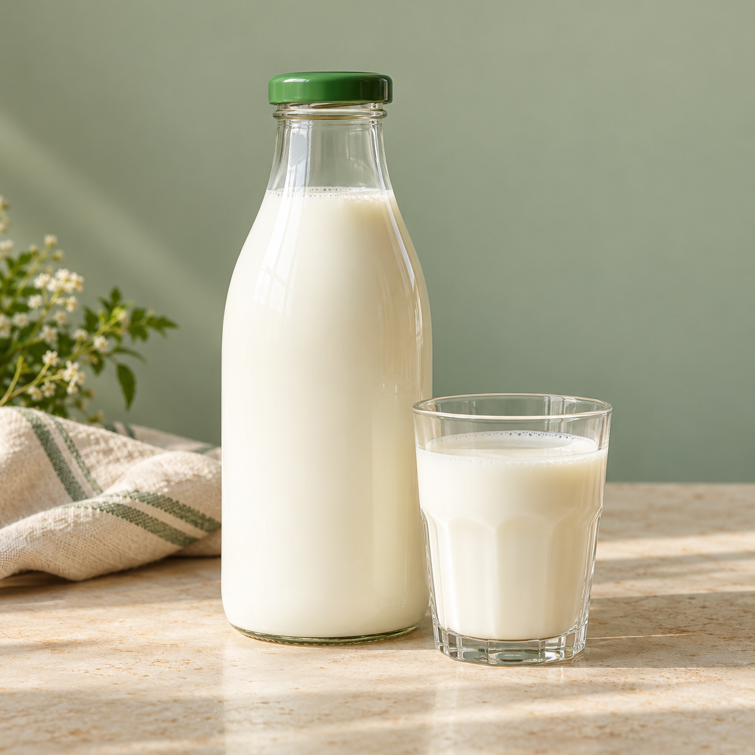
МОЛОЧНАЯ ФЕРМА / УЧЕБНЫЙ ПРОЕКТ 1С
Молочная ферма
Луговая
Поступление, продажа и остатки
молока, творога и сметаны
1С:Предприятие 8.3
01 / 06
Notes:
0:00–0:30. Тема проекта — информационная система «Молочная ферма Луговая» на учебной платформе 1С:Предприятие 8.3.27.1688 для macOS. Система учитывает поступление и продажу готовой молочной продукции. Основные товары — молоко, творог и сметана. Цель — видеть остаток на складе и оформлять документы без ручного пересчёта. Учет животных и производство в этот проект не входят. Источник: configuration/Configuration.xml. Обложка содержит учебное изображение assets/milk.png, созданное ImageGen.

Slide 2
МОЛОЧНАЯ ФЕРМА / УЧЕБНЫЙ ПРОЕКТ 1С
Структура конфигурации
Покупка
Продажа
Приход продукции
Номенклатура и поставщики
Организации и склады
Расход продукции
Покупатели
Отчёты по остаткам и продажам
Регистр сведений «Цены» и регистр накопления остатков
Роли: Покупка, Продажа, Полные права
02 / 06
Notes:
0:30–1:15. В системе две подсистемы — Покупка и Продажа. Есть документы Приход и Расход, пять справочников: Номенклатура, Покупатели, Поставщики, Организации и Склады. Цены хранятся в регистре сведений по дням. Количество продукции на складе хранится в регистре накопления. Два отчета показывают остатки и продажи. Предусмотрены три роли: Покупка, Продажа и Полные права. В версии 1.1.1 каждый раздел открывает свою страницу с кнопками. Источник: метаданные каталога configuration/.

Slide 3
МОЛОЧНАЯ ФЕРМА / УЧЕБНЫЙ ПРОЕКТ 1С
Пример учёта продукции
Продукция | Приход | Продажа | Остаток
Молоко, л | 100 | 25 | 75
Творог, кг | 20 | 5 | 15
Сметана, кг | 15 | 3 | 12
Продажа на 4 890 руб.
Продажу 76 л молока при остатке 75 л система отклоняет
03 / 06
Notes:
1:15–2:00. Это демонстрационный сценарий. На склад поступили 100 литров молока, 20 килограммов творога и 15 килограммов сметаны. После продажи 25, 5 и 3 единиц соответственно осталось 75 литров молока, 15 килограммов творога и 12 килограммов сметаны. При ценах 90, 360 и 280 рублей сумма продажи равна 4890 рублям. Система отклоняет продажу сверх остатка. Цифры относятся к вымышленным учебным данным. Источники: scripts/bsl/СервисФермы.bsl, docs/runtime-tests.txt.

Slide 4
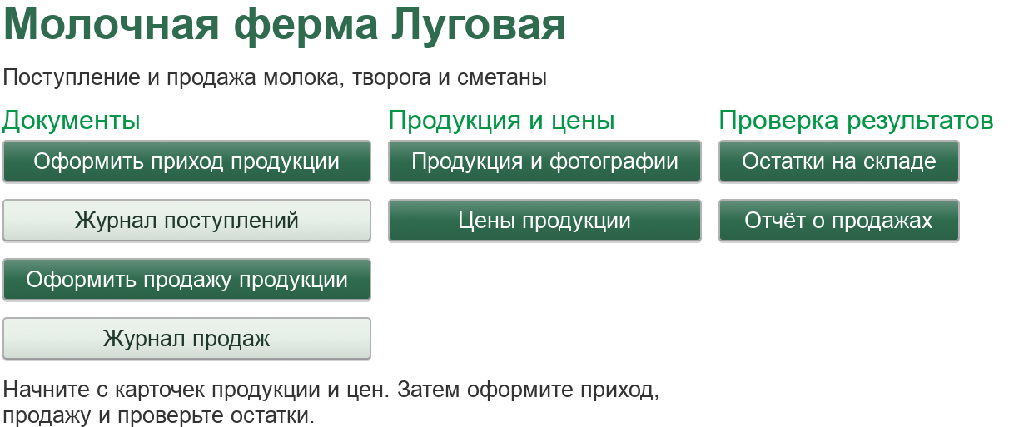
МОЛОЧНАЯ ФЕРМА / УЧЕБНЫЙ ПРОЕКТ 1С
Рабочий стол фермы
04 / 06
Notes:
2:00–2:45. На слайде настоящий скриншот общего рабочего стола, который открывается при запуске. Кнопки позволяют оформить приход или продажу, открыть журналы документов, карточки продукции, цены и отчеты. Для рабочих ролей набор операций ограничен правами. В оформлении использованы зелёные действия на светлом фоне, текст остаётся контрастным. У каждой позиции номенклатуры есть фотография, которая хранится в базе и выводится в карточке. Изображения продукции созданы для учебного проекта. Скриншот предоставил пользователь 22.10.2026: codex-clipboard-155afe8b-4ba6-493c-aa49-1f20961e9af1.png. Обрезаны внешние панели, содержимое формы не менялось. На снимке общий рабочий стол версии 1.1, сохраненный в версии 1.1.1. Специализированные страницы разделов на снимке не показаны.

Slide 5
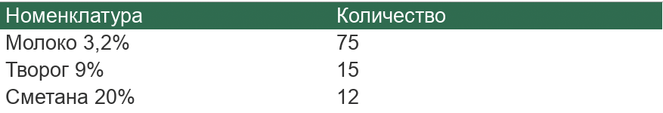
МОЛОЧНАЯ ФЕРМА / УЧЕБНЫЙ ПРОЕКТ 1С
Остатки и проверка системы
Остатки в демонстрационной базе
45 автоматических проверок прошли
21 проверка учёта, 10 проверок форм, 14 проверок прав
Контроль остатков, перепроведение и отмена документов
05 / 06
Notes:
2:45–3:40. Фрагмент настоящего отчёта показывает те же остатки: молоко 75, творог 15, сметана 12. Единицы измерения указаны в таблице предыдущего примера. Проверили бизнес-логику, формы и права пользователей: 21 плюс 10 плюс 14, всего 45 автоматических проверок. Все прошли. Среди сценариев — недостаток товара, неверные данные, повторное проведение, отмена проведения, фотографии и переходы из форм. Проверка конфигурации платформой ошибок не обнаружила. Автоматические тесты вызывают формы и команды программно, клики мышью по панели разделов не автоматизированы. Источники: docs/runtime-tests.txt, docs/form-tests.txt, docs/role-Покупка.txt, docs/role-Продажа.txt. Скриншот пользователя codex-clipboard-ec4bf126-ce82-44f2-b21a-f42053423184.png показывает результат отчета ранней версии. Его значения совпадают с проверенными демонстрационными данными 1.1.1. Показан неизмененный фрагмент результата, без устаревших полей формы.

Slide 6
МОЛОЧНАЯ ФЕРМА / УЧЕБНЫЙ ПРОЕКТ 1С
Agile и развитие проекта
Доработка по обратной связи
Добавили кнопки операций и фильтры отчётов.
Упростили переход в «Покупку» и «Продажу».
Результат: работающая база и документация
Инструкция и протокол тестирования
Дальнейшее развитие: партии и сроки годности
06 / 06
Notes:
3:40–4:30. В Agile важны люди и взаимодействие, работающий продукт, сотрудничество с заказчиком и готовность к изменениям. В проекте это видно по доработкам после обратной связи: появились кнопки, фильтры отчетов, затем более простой переход между разделами. Работающая база позволяет проверять результат после изменений. Это пример применения идей Agile в проекте, а не утверждение о проведенных командой формальных спринтах. Четыре ценности и двенадцать принципов разобраны в отдельной документации. К проекту подготовлены инструкция пользователя и протокол тестирования. В дальнейшем можно добавить партии и сроки годности. Источники: docs/Agile.md, docs/Изменения_v1.1.md, docs/Исправление_навигации_v1.1.1.md, https://agilemanifesto.org/iso/ru/manifesto.html, https://agilemanifesto.org/iso/ru/principles.html.

